Slide 1
Grupo 10 -
Telemarketing
Douglas Evangelista dos Santos
Lucas Marcio Nascimento Costa Lima
Luiz Flávio Ferreira
Marcos Antonio Ferreira Filho
Sarah Moura Miranda

Slide 2
Introdução
Nosso foco é em como funciona a rede e a infraestrutura em uma empresa de grande porte atuando em três cidades chaves, Rio de Janeiro, São Paulo e Belo Horizonte.
Uma empresa de call center possui uma estrutura e infraestrutura imensa e complexa, o que pede uma organização operacional completa, tornando inviável citar todo campo administrativo.
Alguns itens que configuram essa estrutura:
Escritórios;
Estações de trabalho;
Sala de supervisão;
Sala de treinamento;
Sala de descanso/Refeitório;
Salas administrativas;
Central Telefônica/PABX;
Infraestrutura de tecnologia;

Slide 3
Planejamento dos Recursos de Rede
Matriz (São Paulo, SP)
Escritórios de superintendência;
Diretoria geral;
Estações de trabalho presencial para atendimento a colaboradores;
Departamento de segurança da informação;
Contabilidade;
Contas a pagar e contas a receber;
Departamento de Logística;
Gestão de projetos.
Filial 1: Planejamento e estratégia (Belo Horizonte, MG)
Diretoria Executiva;
Estações de trabalho para busca ativa de clientes;
Departamento de qualidade.
Home office
Departamento de Vendas;
Departamento de infraestrutura;
Suporte técnico virtual;
Equipe de desenvolvimento;
Departamento jurídico e de contratos;
Filial 3: Escritório de Desenvolvimento de Mercado (Rio de Janeiro, RJ)
Departamento de Marketing e Vendas;
Departamento de Recursos Humanos;
Departamento Financeiro e Contábil.

Slide 4
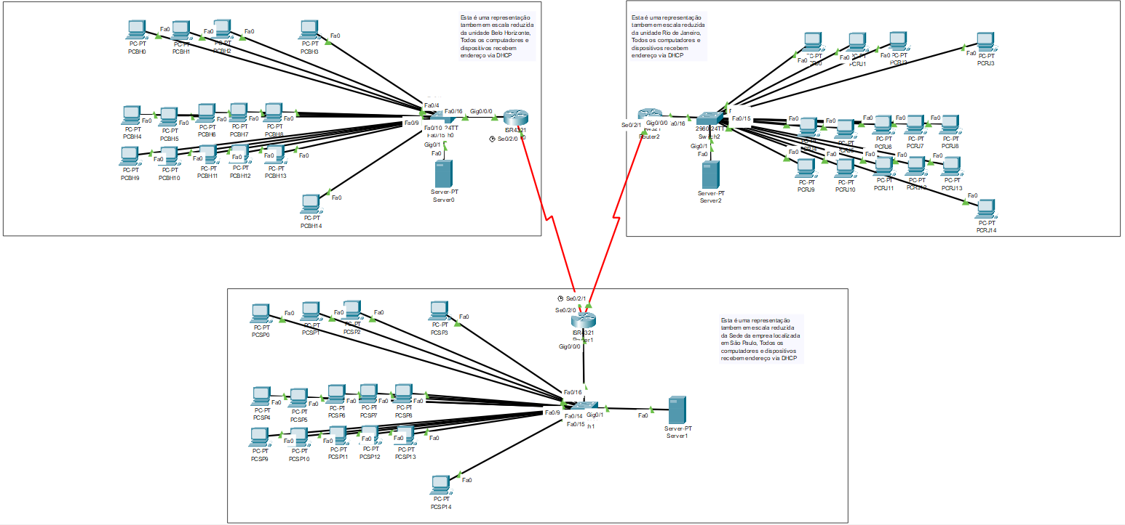
Divisão Física da Rede de ciclo
Topologia Hierárquica Fonte: Cisco Packet Tracer

Slide 5
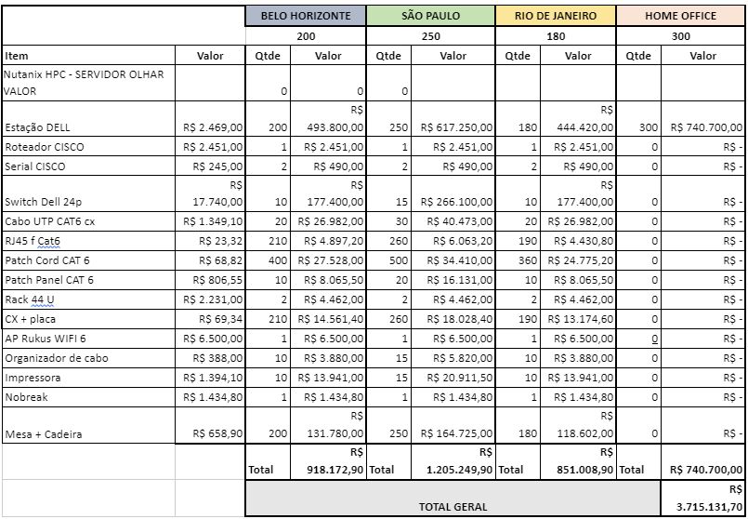
Planilha de Materiais
A tabela a seguir reflete a lista de materiais que serão empregados no projeto bem como seus valores correspondentes para:
Matriz (São Paulo) (R$ 1.205.249,90), Belo Horizonte (R$ 231.422,90), Rio de Janeiro (R$ 851.008,90), HOME OFFICE ( R$ 740.700,00). O total geral estimado para este projeto é de R$ 3.715.131,70.

Slide 6
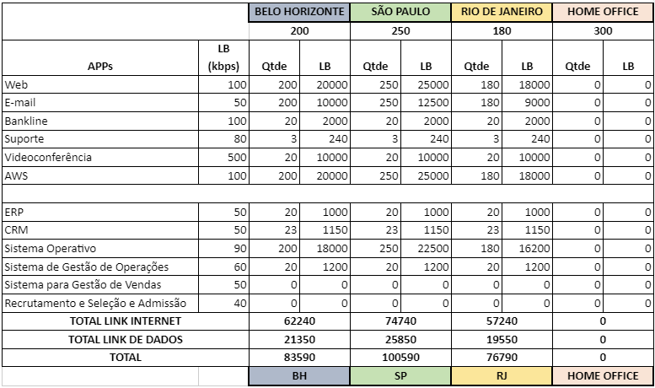
Planilha de Links
A tabela abaixo contém informações correspondentes a divisão de colaboradores por cada localidade dentro da estrutura da empresa e da utilização da estrutura de rede quanto a aplicações e serviços.

Slide 7
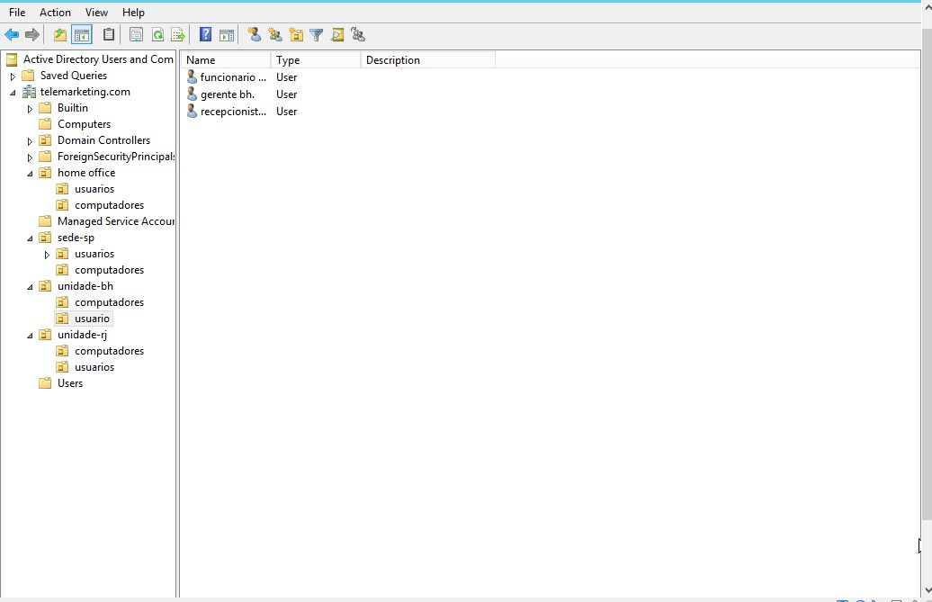
Servidor Físico da Matriz
Sistema Operacional: Windows Server 2012 R2 64 bits
CPU: AMD Ryzen 5 3500 U 2.10 GHz
Memória RAM: 2,92GB
Nome do servidor:ServerMatrizLoc01
Domínio: telemarketing.com
Faixa DHCP:
Faixa inicial: 172.20.0.11
Faixa final: 172.20.1.254
Usuários ativos. Fonte: autoria própria

Slide 8
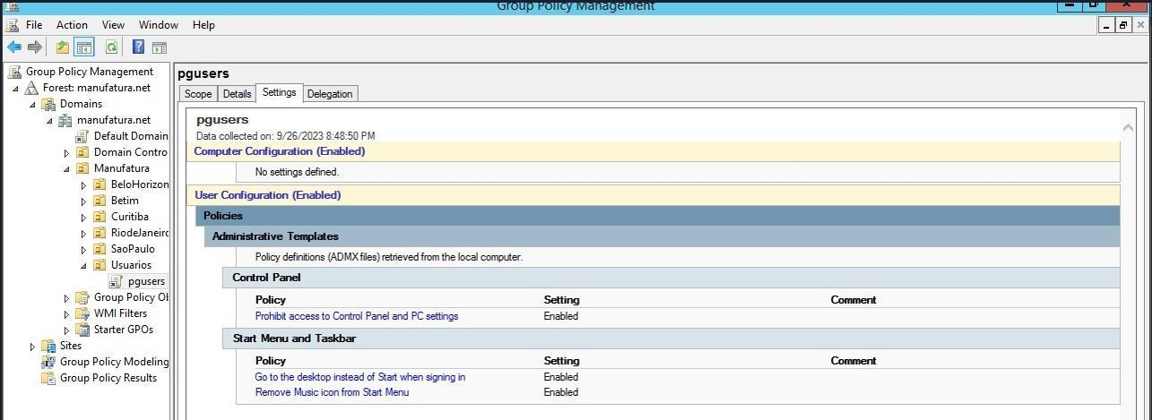
Políticas de Grupo Aplicadas
Proibir acesso ao Painel de Controle e Configurações do PC;
Ir para o Desktop ao invés do Iniciar ao realizar login;
Remover ícone de música do menu Iniciar.
Políticas Aplicadas. Fonte: autoria própria

Slide 9
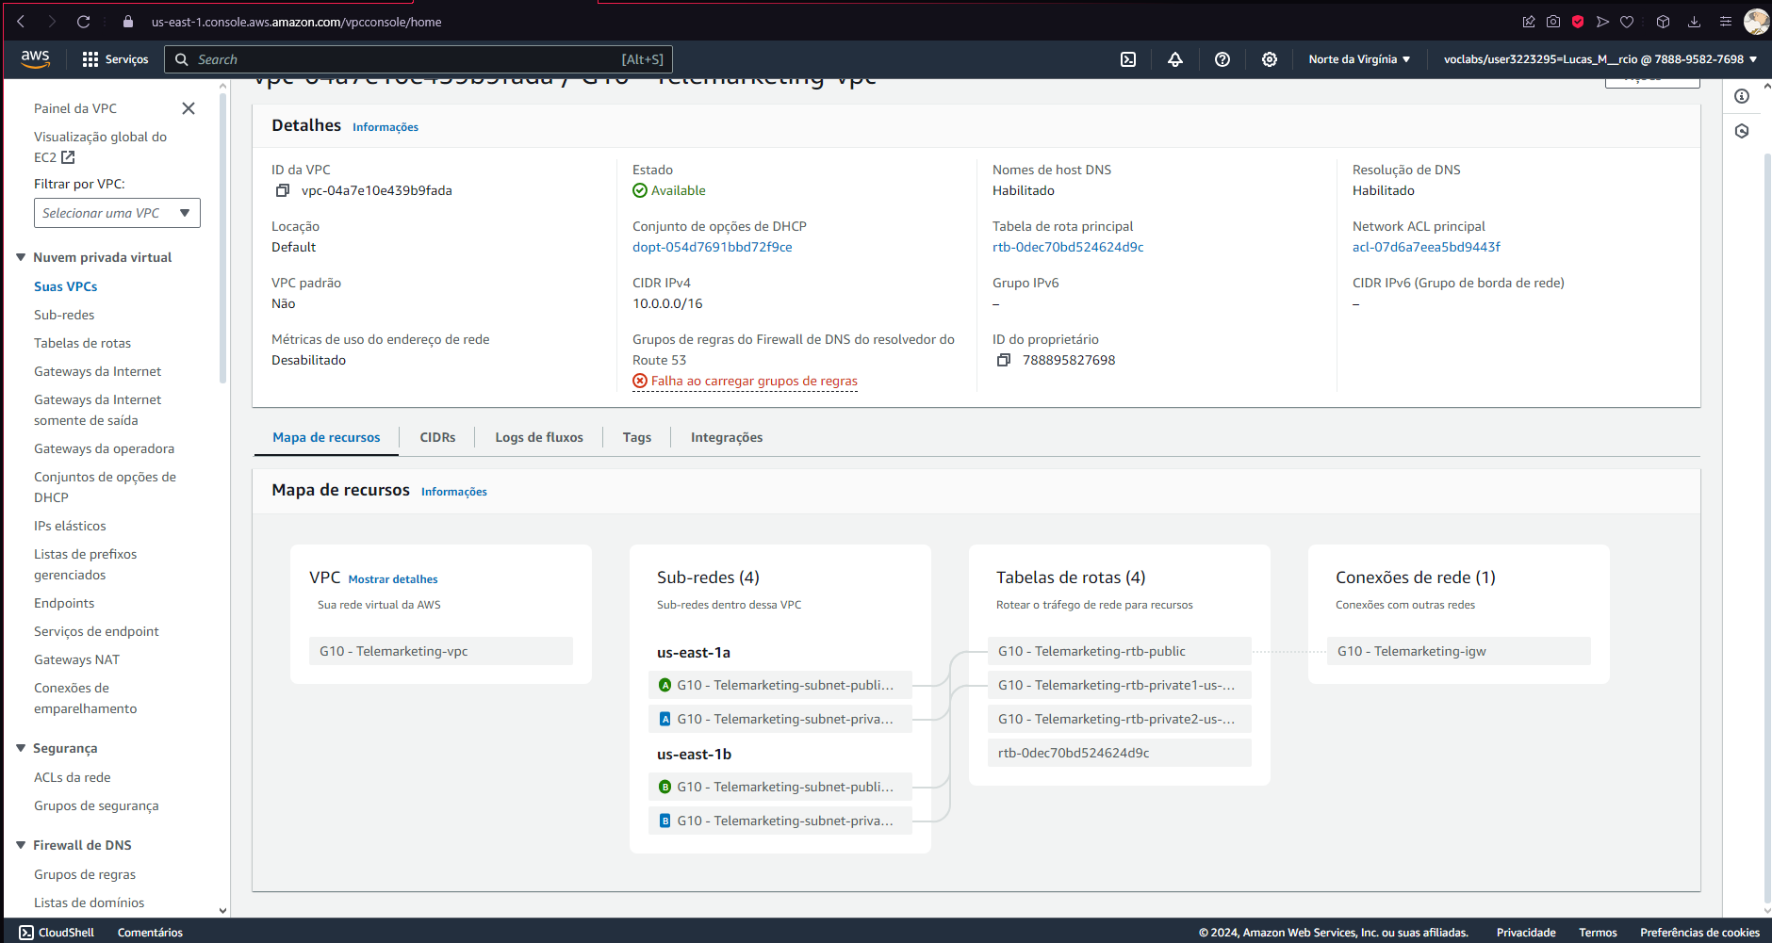
Servidor na Nuvem da Matriz
VPC manufatura-vpc criada com 2 sub redes públicas e 2 sub redes privadas em 2 zonas de disponibilidade distintas
Servidor AWS. Fonte: autoria própria

Slide 10
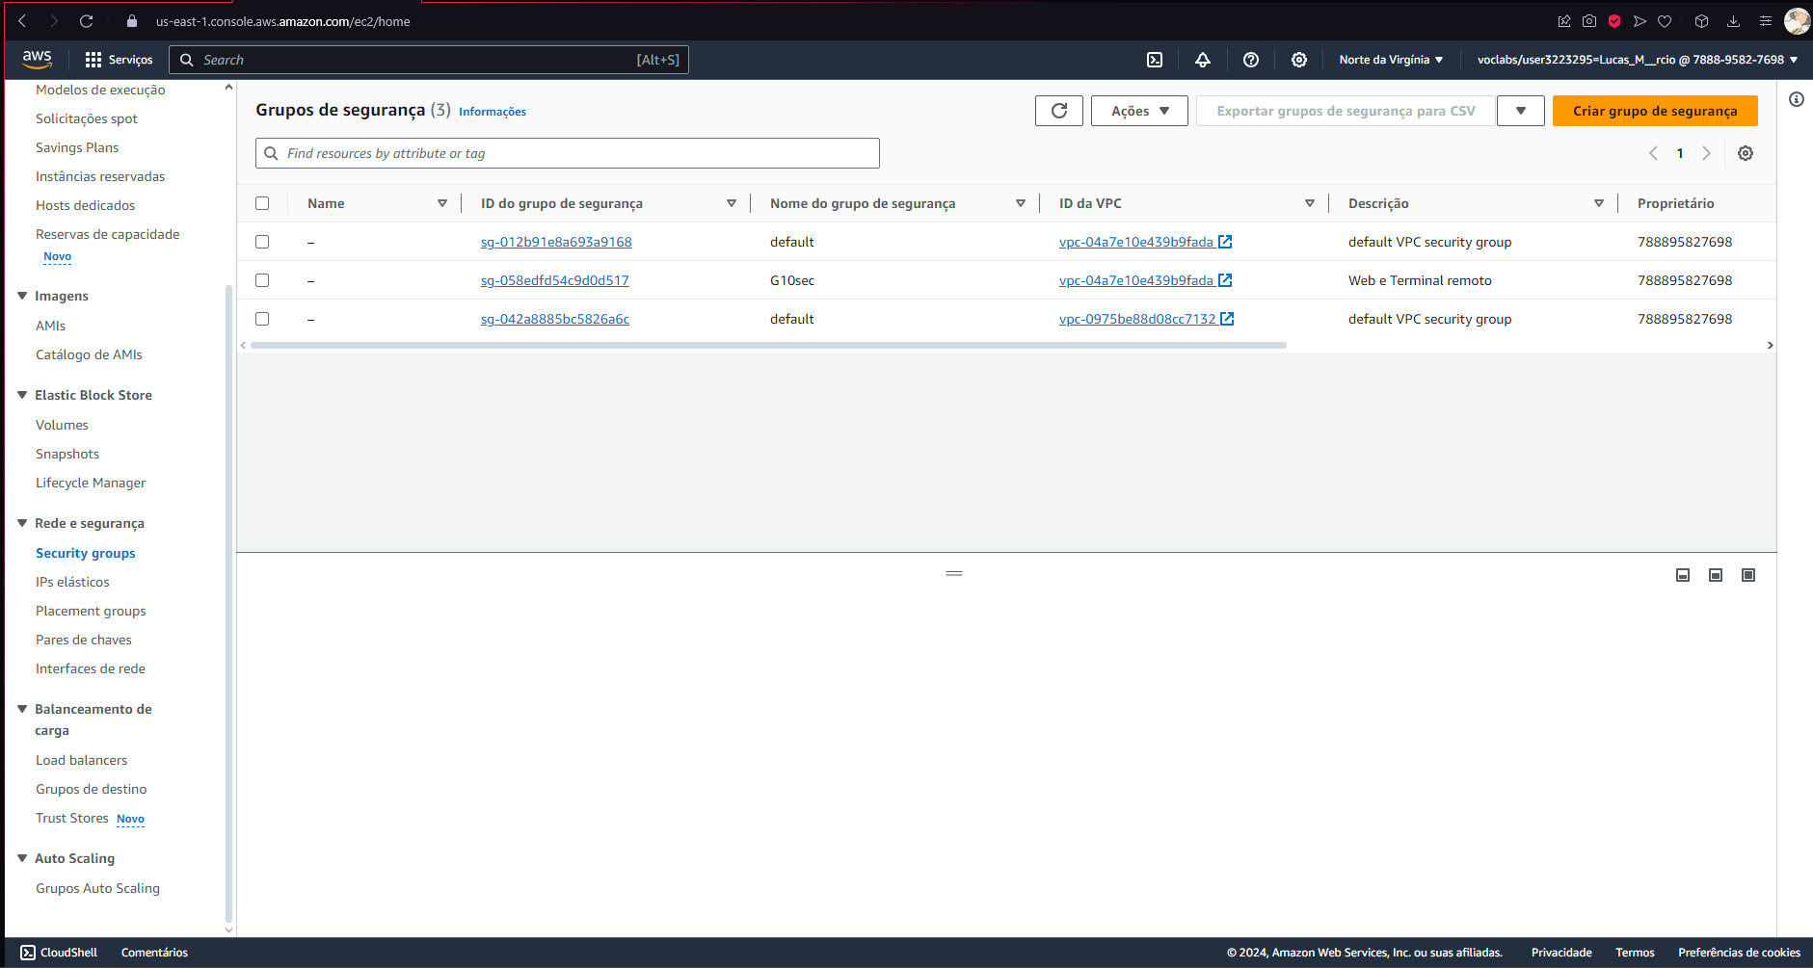
Grupos de Segurança
Permitir que qualquer endereço IPV4 possa acessar o servidor remotamente via RDP.
Permitir que qualquer endereço IPV4 possa acessar o endereço IP do servidor a partir de um navegador web com o protocolo HTTP.
Grupos de Segurança. Fonte: autoria própria

Slide 11
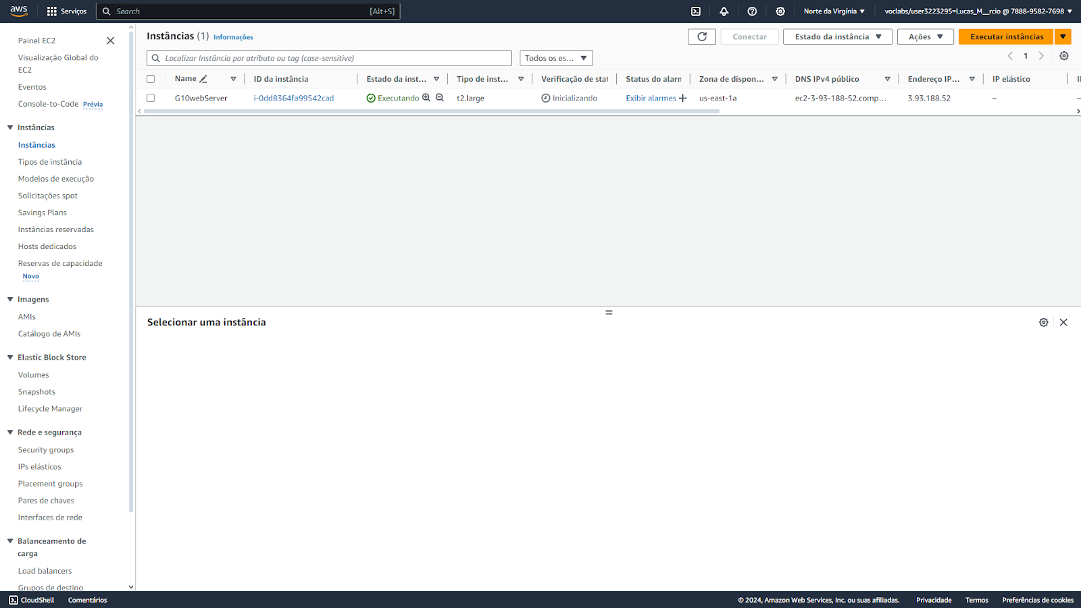
Instância AWS para o Servidor
Instância EC2 com o sistema operacional do Windows Server 2016 Base e no tipo t2.large
Instância servidor web. Fonte: autoria própria

Slide 12
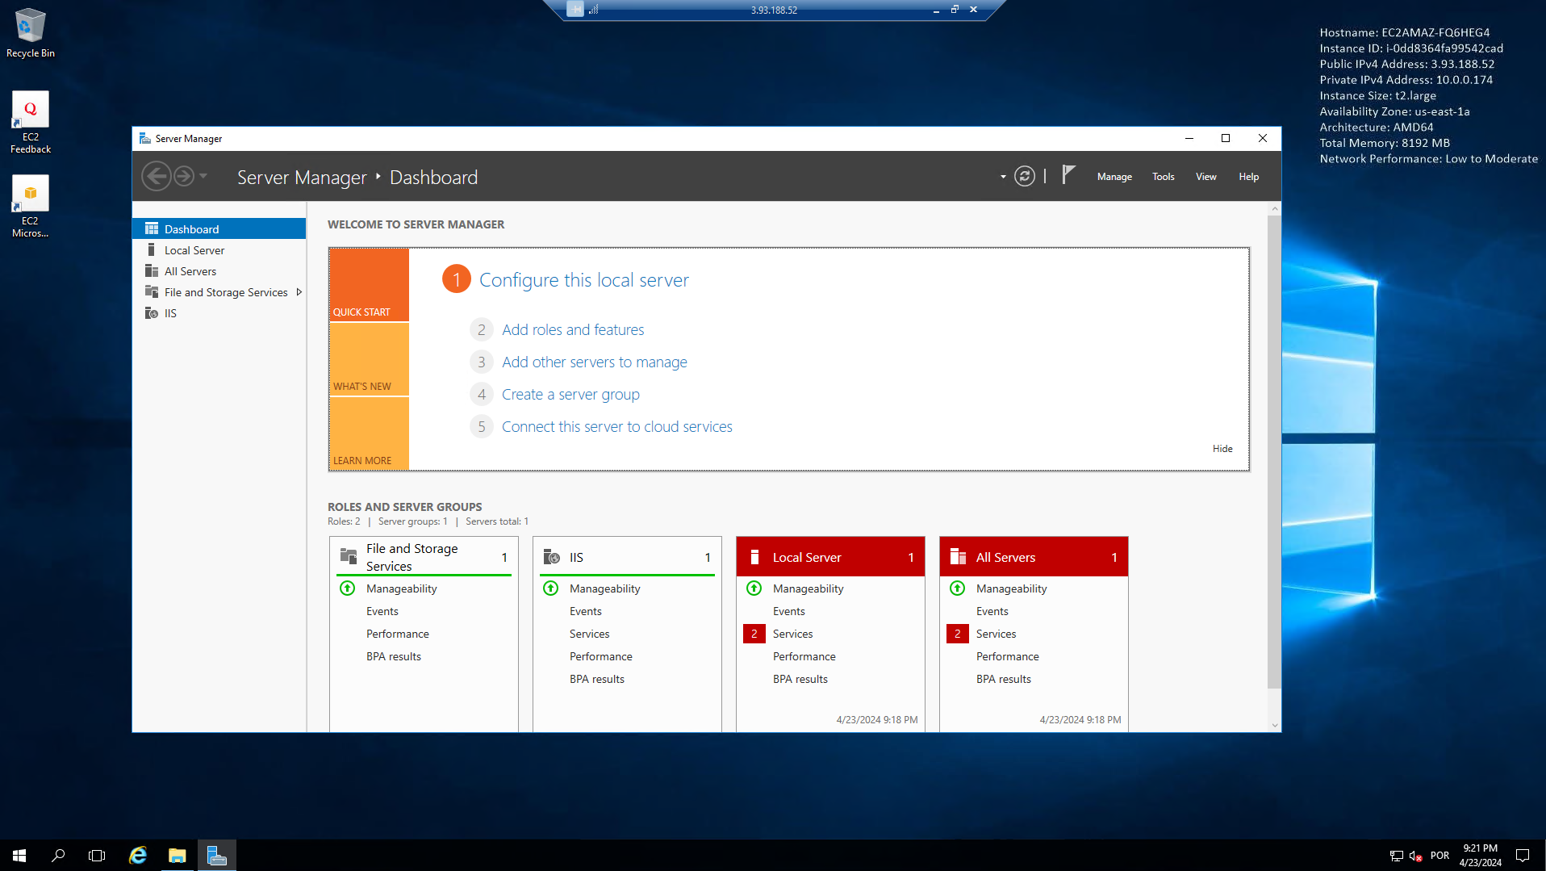
RDP e IIS
Servidor RDP criado e IIS instalado
Serviço IIS disponível no servidor acessado via RDP . Fonte: autoria própria

Slide 13
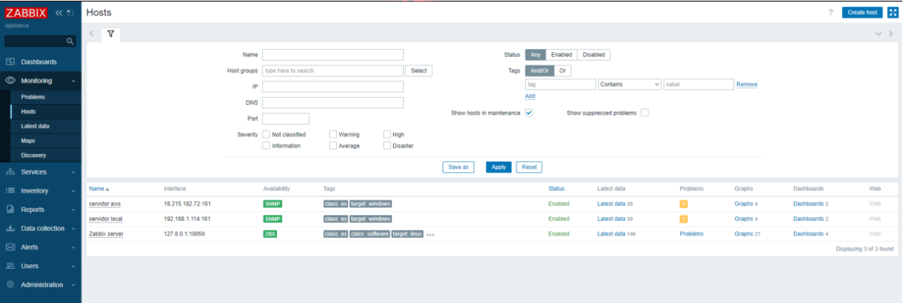
Hosts Zabbix
Visualização dos hosts adicionados para monitoramento do Zabbix. Fonte: autoria própria

Slide 14
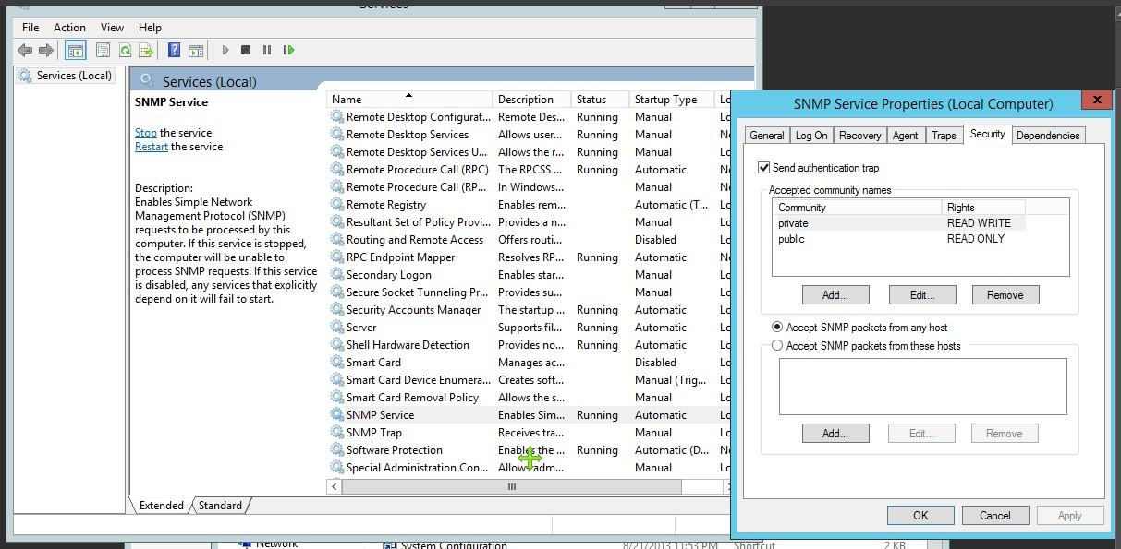
Zabbix no Servidor Físico
O serviço do protocolo SNMP foi configurado no servidor local em relação às suas community com duas strings:
Private, para acesso de leitura e escrita.
Public, para acesso de leitura.
SNMP no servidor físico. Fonte: autoria própria

Slide 15
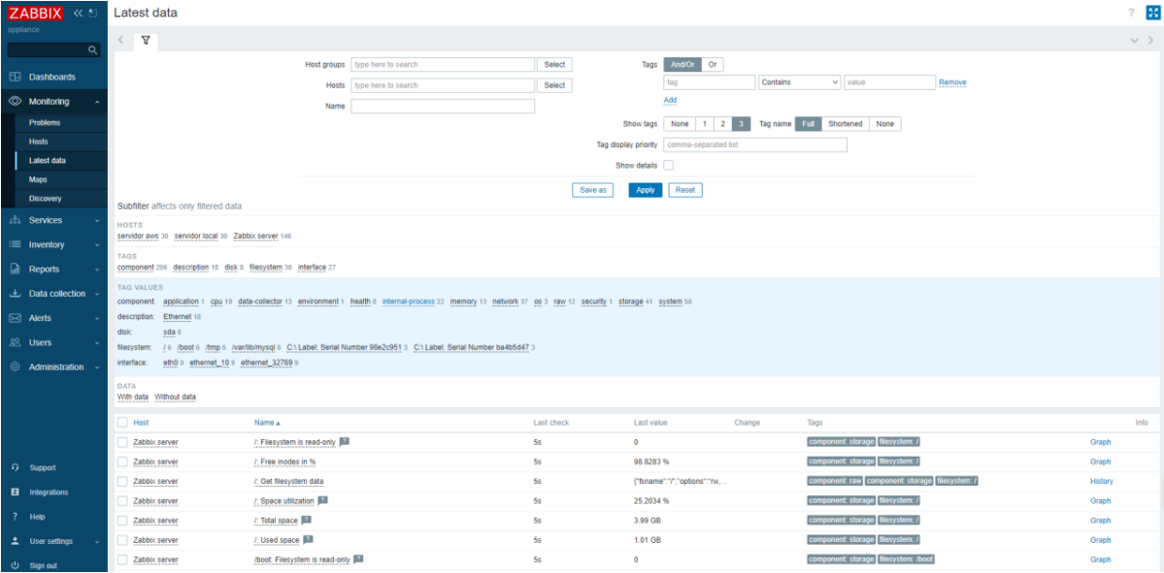
Zabbix no Servidor Físico
Adição do servidor físico na plataforma Zabbix . Fonte: autoria própria

Slide 16
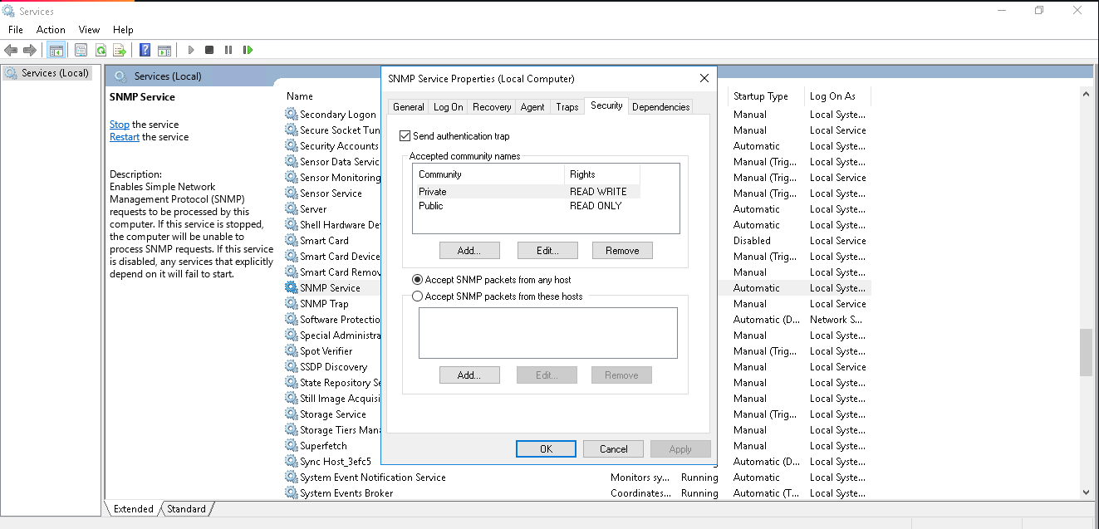
Zabbix no Servidor na Nuvem
O serviço do protocolo SNMP foi configurado no servidor local em relação às suas community com duas strings:
Private, para acesso de leitura e escrita.
Public, para acesso de leitura.
SNMP no servidor na nuvem. Fonte: autoria própria

Slide 17
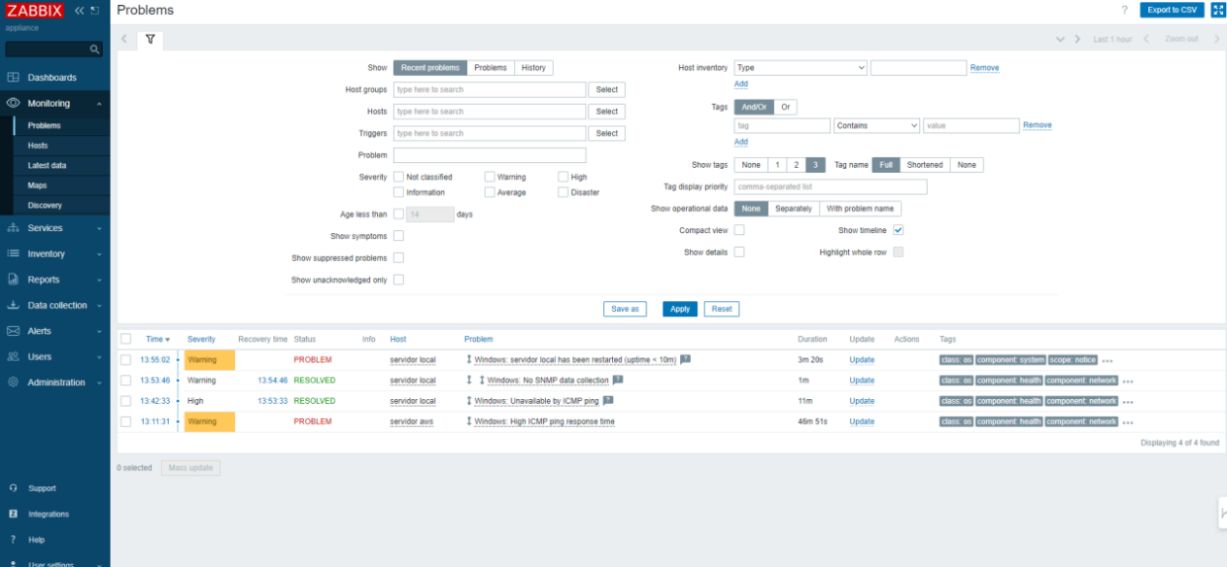
Zabbix no Servidor na Nuvem
Adição do servidor na nuvem na plataforma Zabbix . Fonte: autoria própria

Slide 18
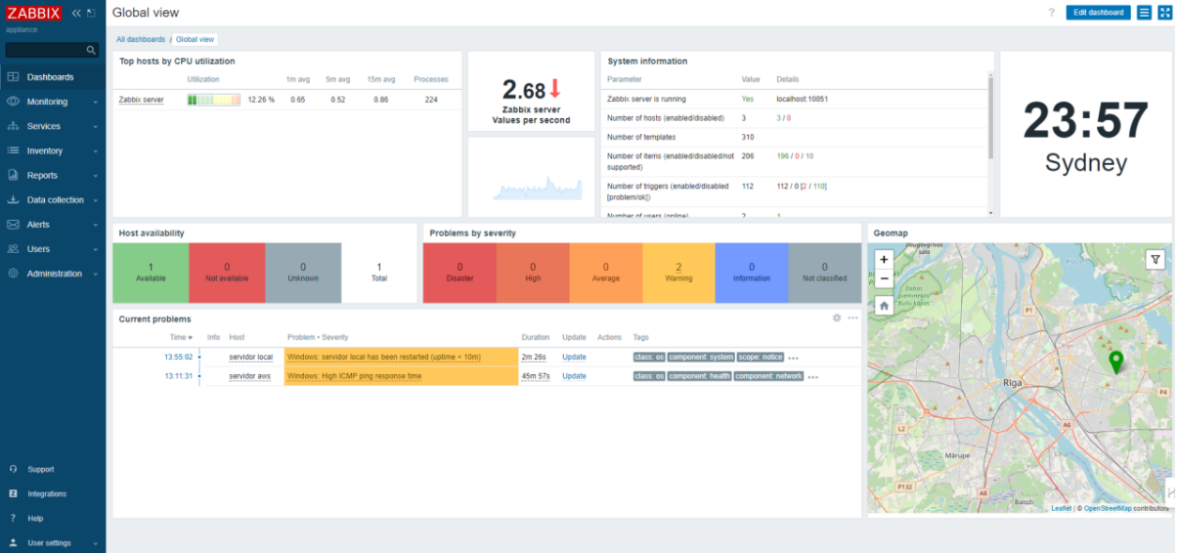
Visualização dos Monitoramentos no Zabbix
Dashboard do Zabbix . Fonte: autoria própria

Slide 19
Visualização dos Monitoramentos no Zabbix
Visualização dos dados coletados pelo Zabbix . Fonte: autoria própria

Slide 20
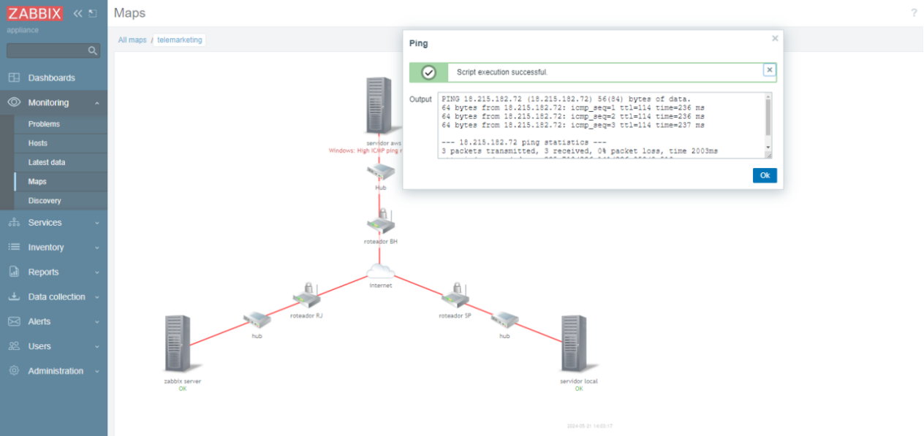
Mapa de Infraestrutura no Zabbix
No Zabbix também é possível visualizar o mapa da infraestrutura de rede que está sendo monitorada.
Mapa de rede da infraestrutura executado com sucesso no Zabbix. Fonte: autoria própria

Slide 21
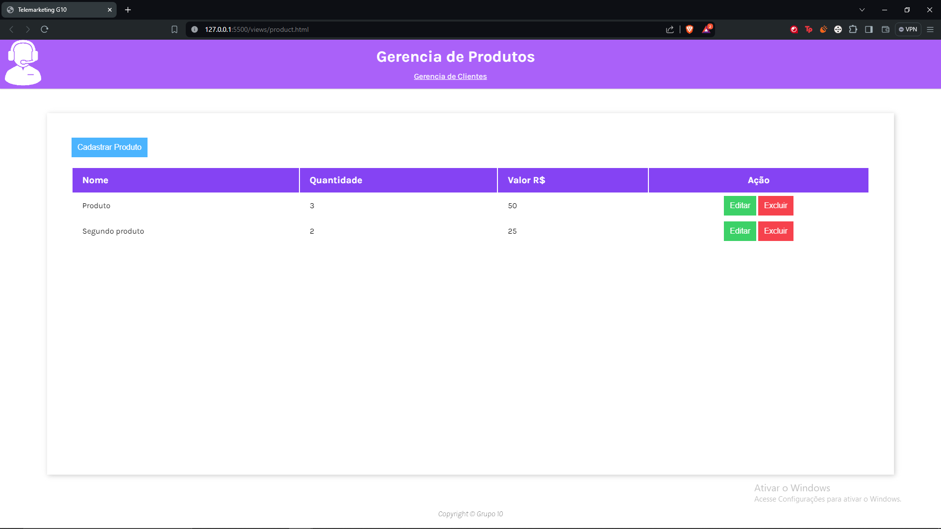
Backend - Produtos
Fluxo de gerência de produtos.
Visualização dos produtos por meio de um grid, criação, edição e exclusão de produtos.
Produtos consistem em “Nome”, “Quantidade” e “Valor R$”.
Visualização dos produtos. Fonte: autoria própria

Slide 22
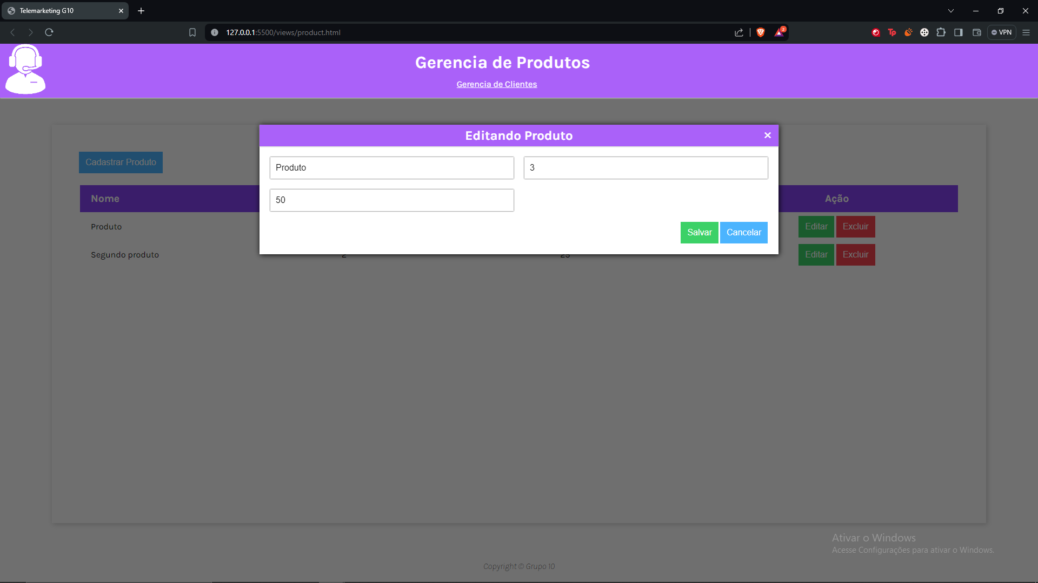
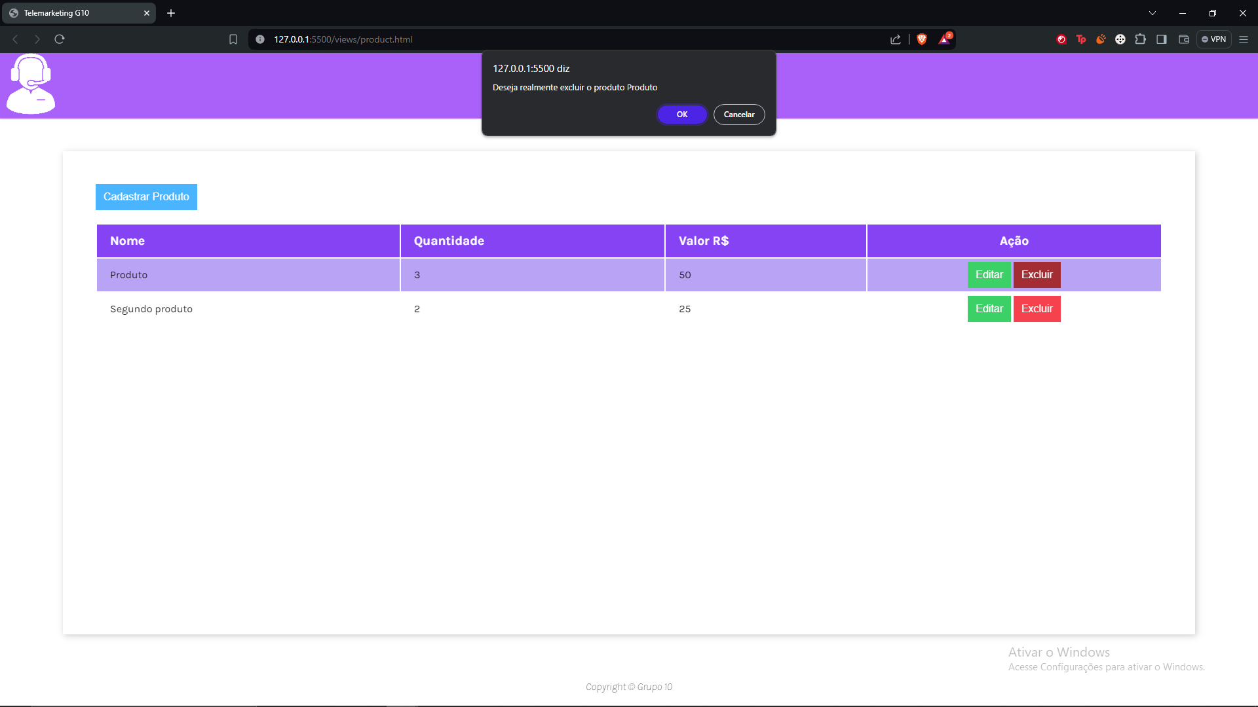
Backend - Produtos
Edição de produto. Fonte: autoria própria
Exclusão de produto. Fonte: autoria própria

Slide 23
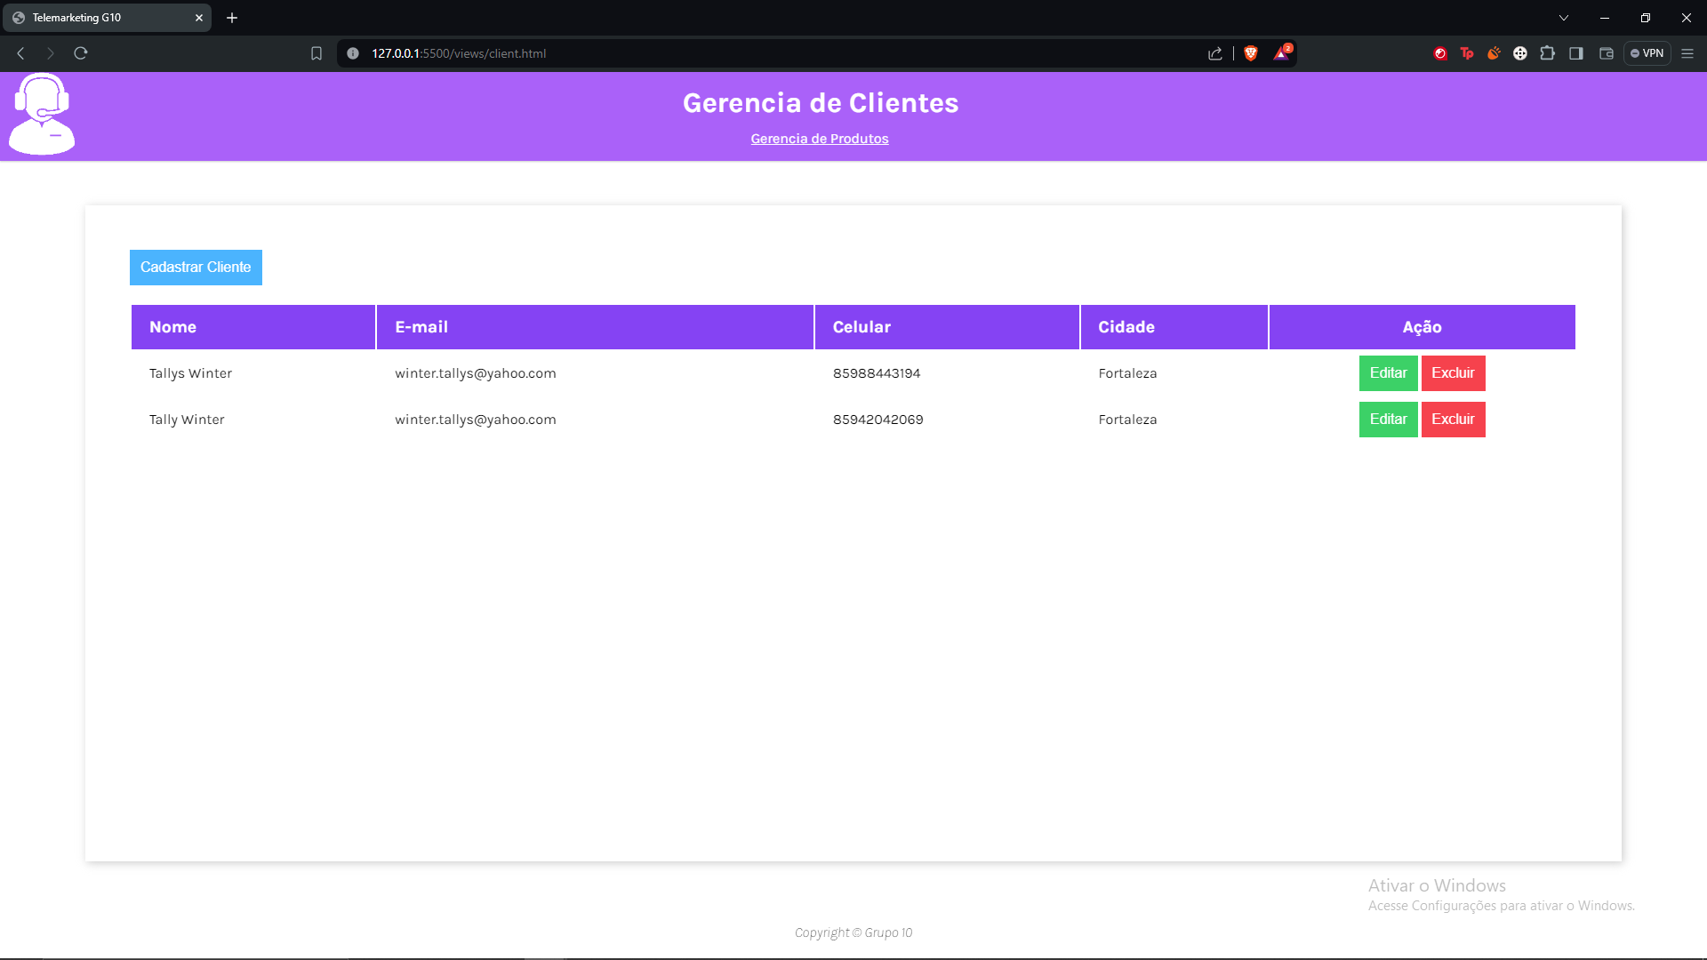
Backend - Clientes
Fluxo de gerência de clientes.
Visualização dos clientes por meio de um grid, criação, edição e exclusão de clientes.
Clientes consistem em “Nome”, “E-mail”, “Celular” e “Cidade”.
Visualização dos clientes. Fonte: autoria própria

Slide 24
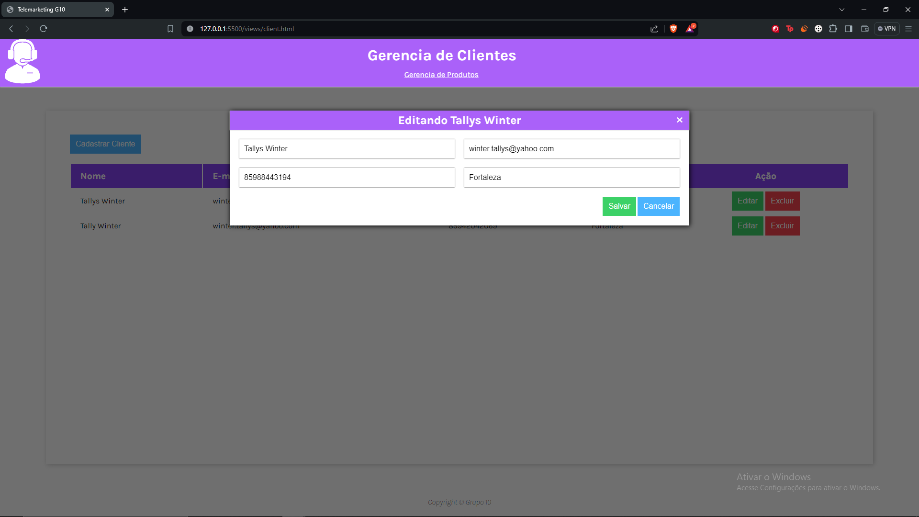
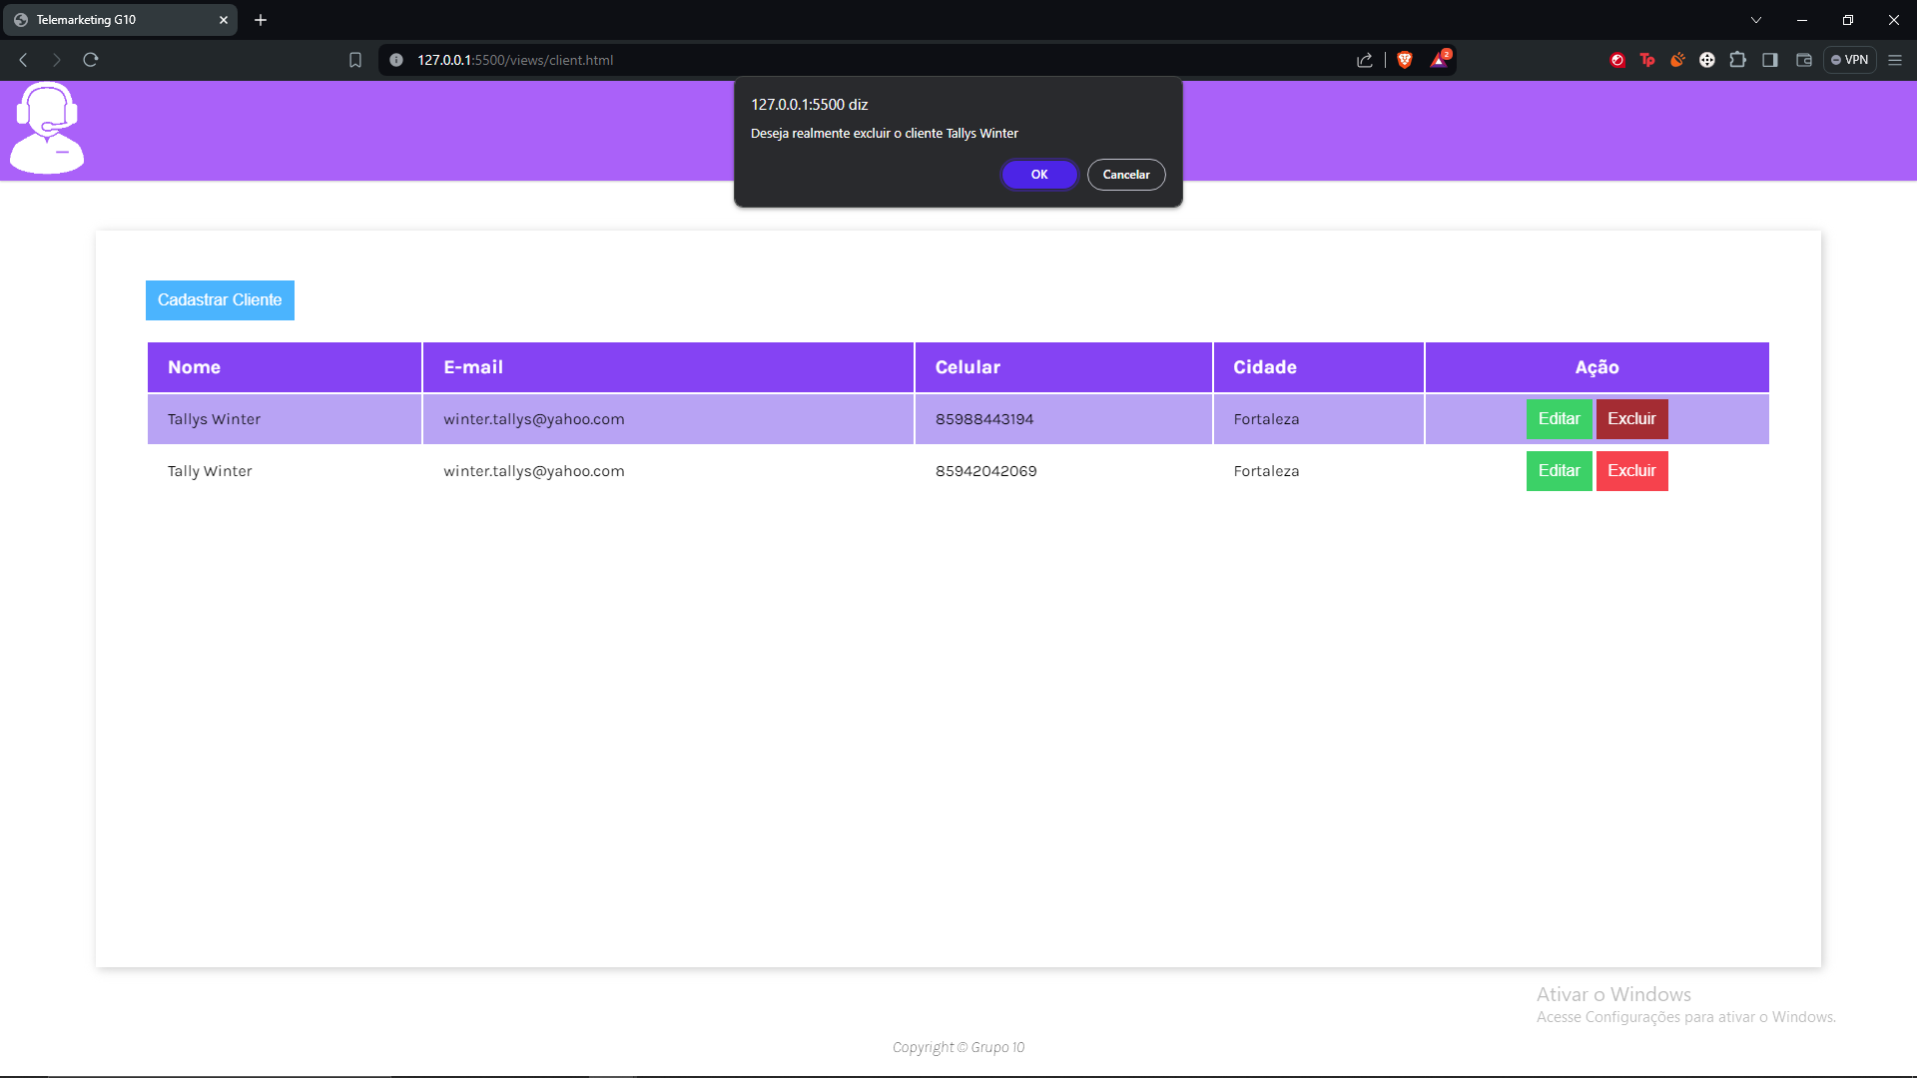
Backend - Clientes
Edição de cliente. Fonte: autoria própria
Exclusão de cliente. Fonte: autoria própria

Slide 25
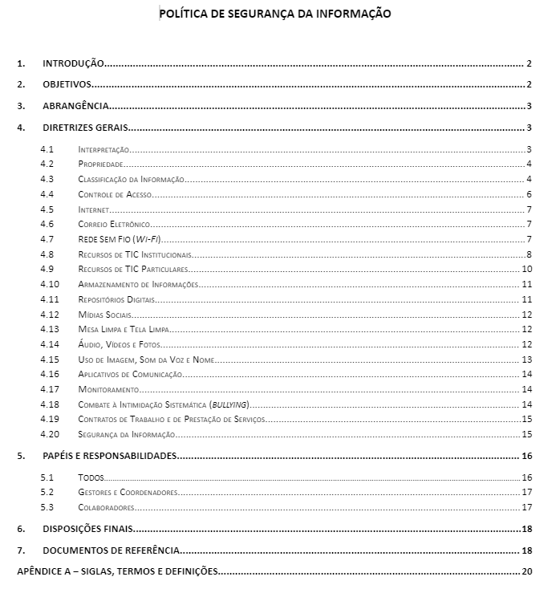
Política de Segurança da Informação
Acessar apêndice PSI

Slide 26
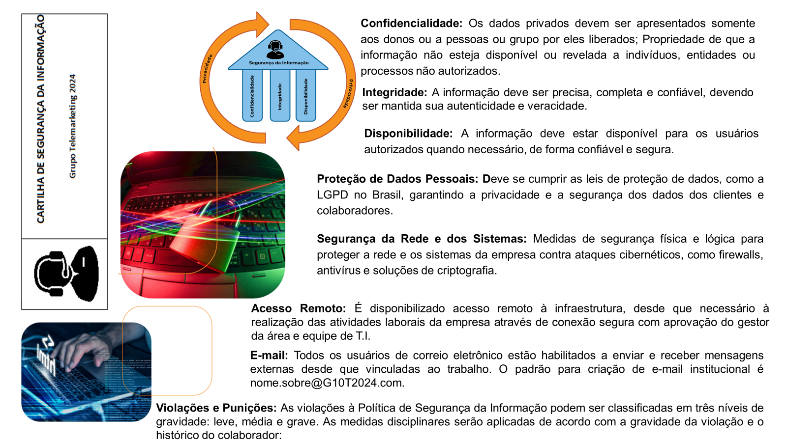

Slide 27
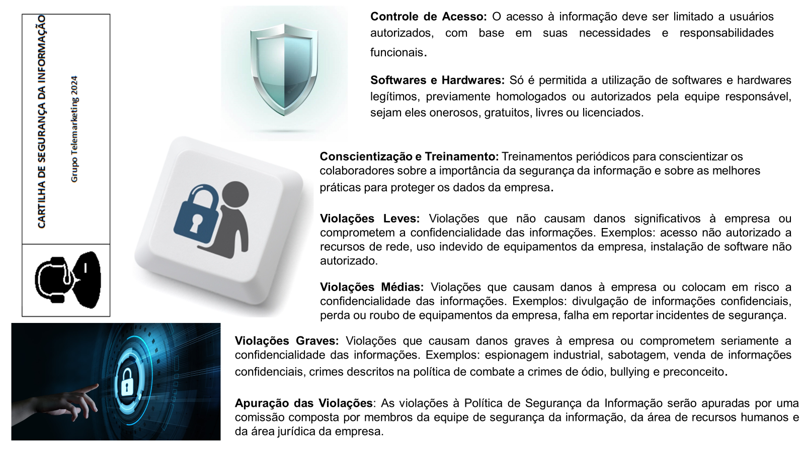

Slide 28

Obrigado!
Tempo disponível para dúvidas e comentários!

